Slide 1
Ο παγωτατζής!
1.πάτησε στο παγωτό και άκουσε!
Δημόσιο Νηπιαγωγείο Λατσιών Β΄ 2019-2020

Slide 2
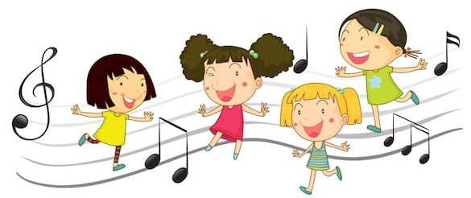
Άκουσε τη μουσική του τραγουδιού και άφησε τη να οδηγήσει τα βήματά σου!
1.πάτησε στο παγωτό και άκουσε!
Δημόσιο Νηπιαγωγείο Λατσιών Β΄ 2019-2020

Slide 3
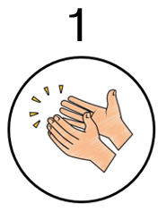
Τώρα θα κάνεις τις κινήσεις που θα σου πω εγώ!
Σήκω από την καρέκλα σου και ετοιμάσου να τραγουδήσεις μόνος σου το τραγούδι που άκουσες πριν
Χτύπα παλαμάκια όποτε και όσες φορές θα σου λέει η εικόνα
Για παράδειγμα αυτή η εικόνα λέει να χτυπήσεις ένα παλαμάκι
Κάνε μια στροφή γύρω από τον εαυτό σου όταν δεις αυτή την
εικόνα
Δημόσιο Νηπιαγωγείο Λατσιών Β΄ 2019-2020

Slide 4
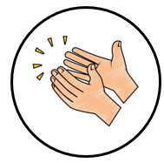
μαστίχα
2
1
1
και
φράουλα
κεράσι
Δημόσιο Νηπιαγωγείο Λατσιών Β΄ 2019-2020

Slide 5
Δημόσιο Νηπιαγωγείο Λατσιών Β΄ 2019-2020

Slide 6
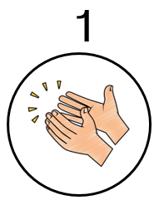
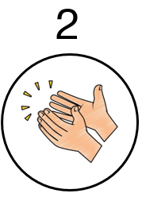
και
κρέμα
καραμέλα
λεμόνι
Δημόσιο Νηπιαγωγείο Λατσιών Β΄ 2019-2020

Slide 7
Δημόσιο Νηπιαγωγείο Λατσιών Β΄ 2019-2020

Slide 8
Μπράβο σου! Είσαι ένας μικρός μουσικός
Στα μουσικά βιβλία:
Τα παλαμάκια ήταν αυτή η νότα
Η στροφούλα ήταν αυτή η νότα
Δημόσιο Νηπιαγωγείο Λατσιών Β΄ 2019-2020

Slide 9
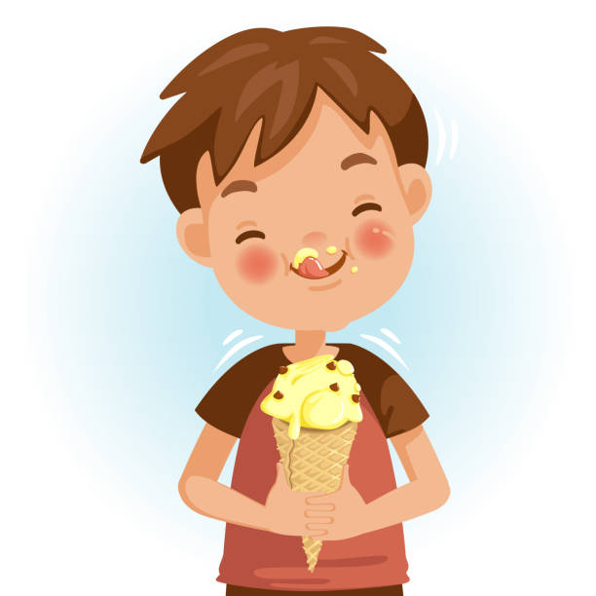
Τώρα δούλεψε σαν μουσικός! Φρόντισε να βάλεις τις κατάλληλες νότες στο κάθε σημάδι που σου δίνω.
Πρόσεξε πόσες και ποιες πρέπει να βάλεις κάθε φορά!
Δημόσιο Νηπιαγωγείο Λατσιών Β΄ 2019-2020

Slide 10
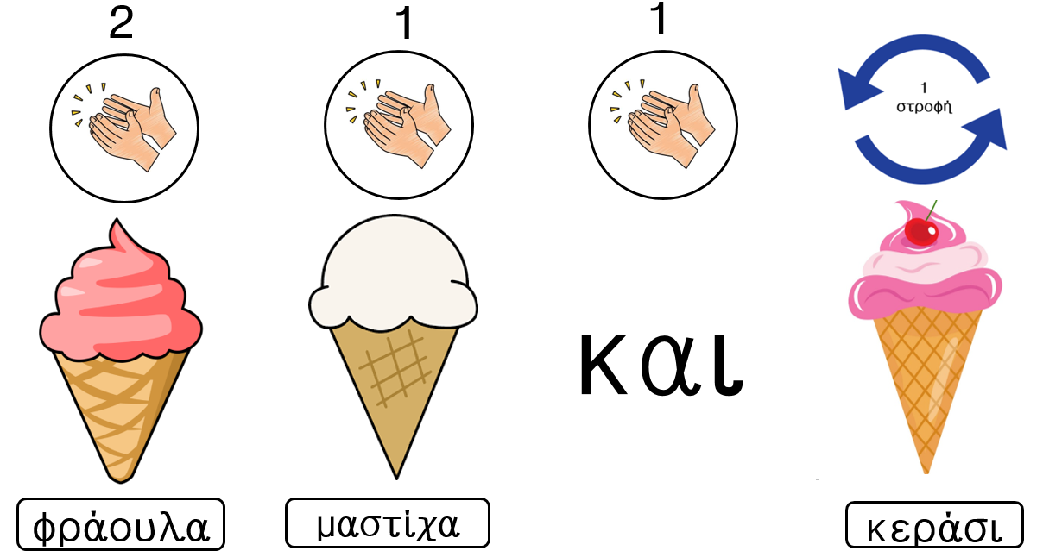
Δημόσιο Νηπιαγωγείο Λατσιών Β΄ 2019-2020

Slide 11
Δημόσιο Νηπιαγωγείο Λατσιών Β΄ 2019-2020

Slide 12
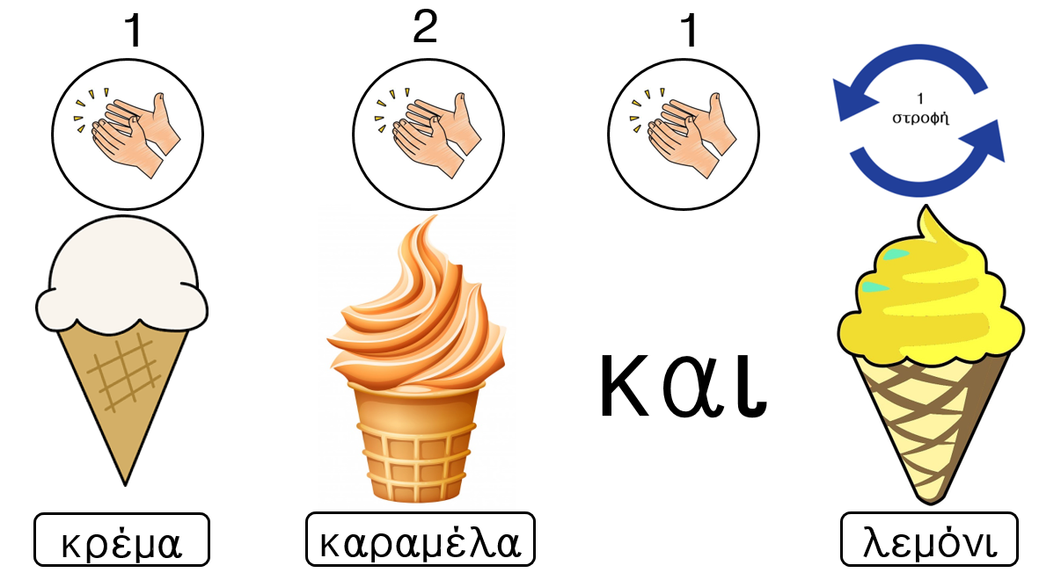

Slide 13
Δημόσιο Νηπιαγωγείο Λατσιών Β΄ 2019-2020

Slide 14
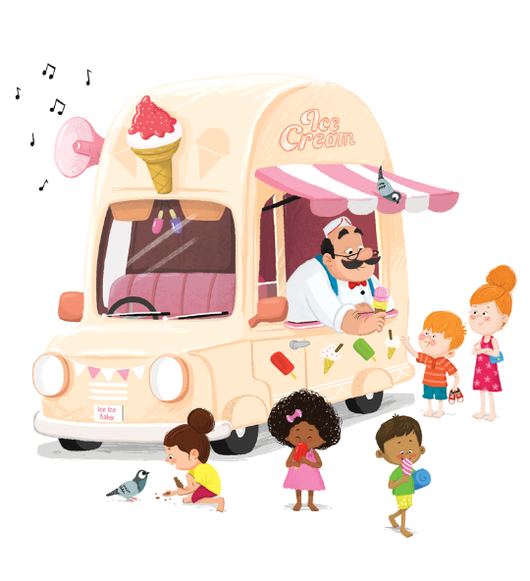
Τα πήγες περίφημα! Απόλαυσε τώρα το παγωτό σου!!
Δημόσιο Νηπιαγωγείο Λατσιών Β΄ 2019-2020

